Slide 1
ROSACEA
Siril Engh Gundersen

Slide 2
Mål for presentasjonen
Du skal kunne definisjonen på rosacea
Du skal vite hva som trigger rosacea
Du skal kunne beskrive de ulike typene av rosacea
Du skal kjenne til de ulike ingrediensene og behandlingsmetodene

Slide 3
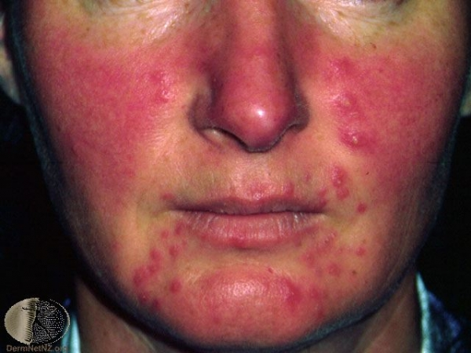
Rosacea
Definisjon: Kronisk inflammatorisk hudlidelse lokalisert til ansiktet hos voksne
Fitzpatric 1 og 2 er overrepresentert

Slide 4
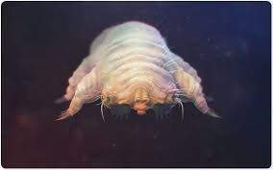
Patogenese
Arv og miljø – 20 % med familiehistorikk på rosacea
Tre hypoteser som er foreslått:
Demodex folliculorum
SIBO – small intentive bacterial overgrowth
Triggere

Slide 5
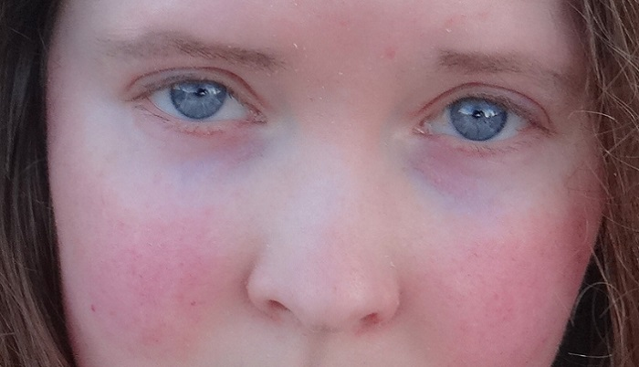
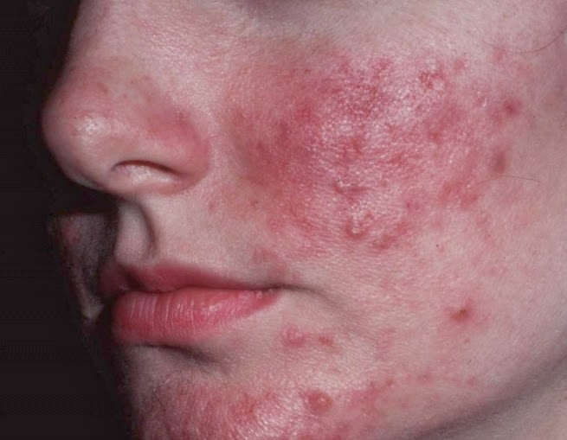
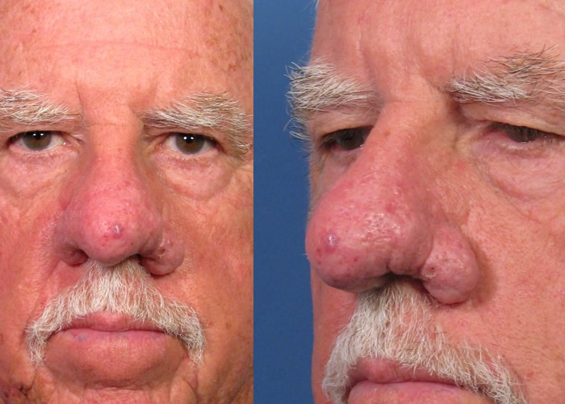
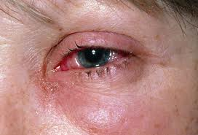
Hva er rosacea?
Sentrofacial erythem i varierende grad
Inndelt i fire subtyper (2002)
Teleangiekstasier
Papler
Pustler
Ødem

Slide 6
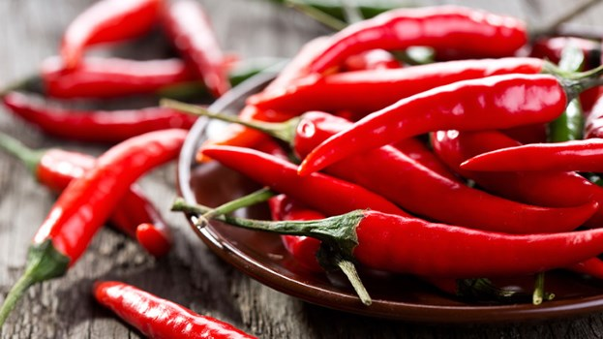
Triggere
Sol
Store temperatursvingninger
Varme bad, badstu og lignende
Ekstreme temperaturer
Alkohol
Varm mat eller drikke
Sterkt krydret mat
Histaminrik mat

Slide 7
Triggere forts.
Stress, sinne, forlegenhet
Hard fysisk anstrengelse
Kortikosteroider
Legemidler som utvider blodårene

Slide 8
Rosacea vs. akne
Sentrofacialt
Sprengte blodkar
Sjelden åpne og lukkede comedoner
Rammer hele ansiktet
Papler og pustler
Åpne og lukkede comedoner

Slide 9
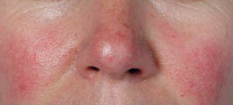
Erytematoteleangiektatisk
Flushers og blushers
Rammer oftest kvinner over 20 år
Affiserer nese, kinn og hake
Erythem
Teleangiekstesier

Slide 10
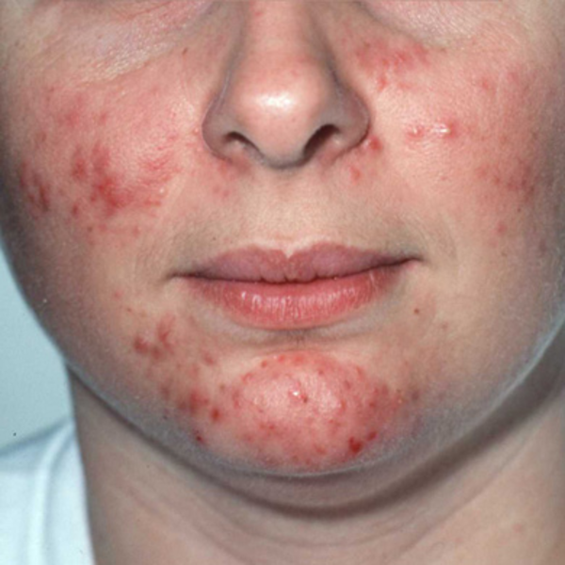
Papupustuløs
Hissig erythem
Papler
Pustler
Noduler
Uttalt teleangieskstesier
Variabel ødem

Slide 11
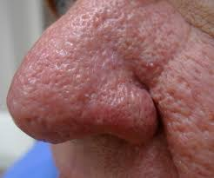
Phymatøs
Hyperplasi talgkjertler
Fortykket hud
Affiserer nesen
Misdannelser på nese
Økt blodgjennomstrømning og angiogenese
Undergrupper der rhinophyma er hyppigst
Tidlige tegn er dilaterte porer på nesen

Slide 12
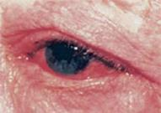
Oculær rosacea
Affiserer øyne
Tørrhet
Irritasjon og svie
Tåreflod
Øyelokkbetennelse
Øyekatarr

Slide 13
Generelle anbefalinger
Bruke pH balanserte renseprodukter
Solkrem som dekker for UVA og UVB – gjerne fysisk filter
Unngå glykolsyrepeelinger
Unngå mekaniske eksfolieringer

Slide 14
Behandlingsmetoder
Type 1: redusere rødme og forebygge utbrudd (niacimide, azelainsyre, salicylsyre, antioksidanter)
Type 2: redusere rødme, redusere talgproduksjonen og aknedannelse (niacimide, azelainsyre, salicylsyre, a vitamin, svovel, antioksidanter)
Type 3: redusere talgproduksjon og evt. kvisedannelse (a vitamin, salicylsyre, svovel, azelainsyre)
henvises til lege
Type 4: henvises til lege

Slide 15
Referanser
Advanced Professional Skin Care, Pugliese
Dr. Mohammad Ritzvi
Dr. Miray Al-Mustafa

Slide 16
Takk for meg!

Slide 17
29, 9% sier det har en negative innvirkning på deres sosiale liv
32,7% sier de unngår sosial kontakt
17,7% sier det hemmer de i å starte nye relasjoner
Tidsskrift for Legeforeningen

